Slide 1
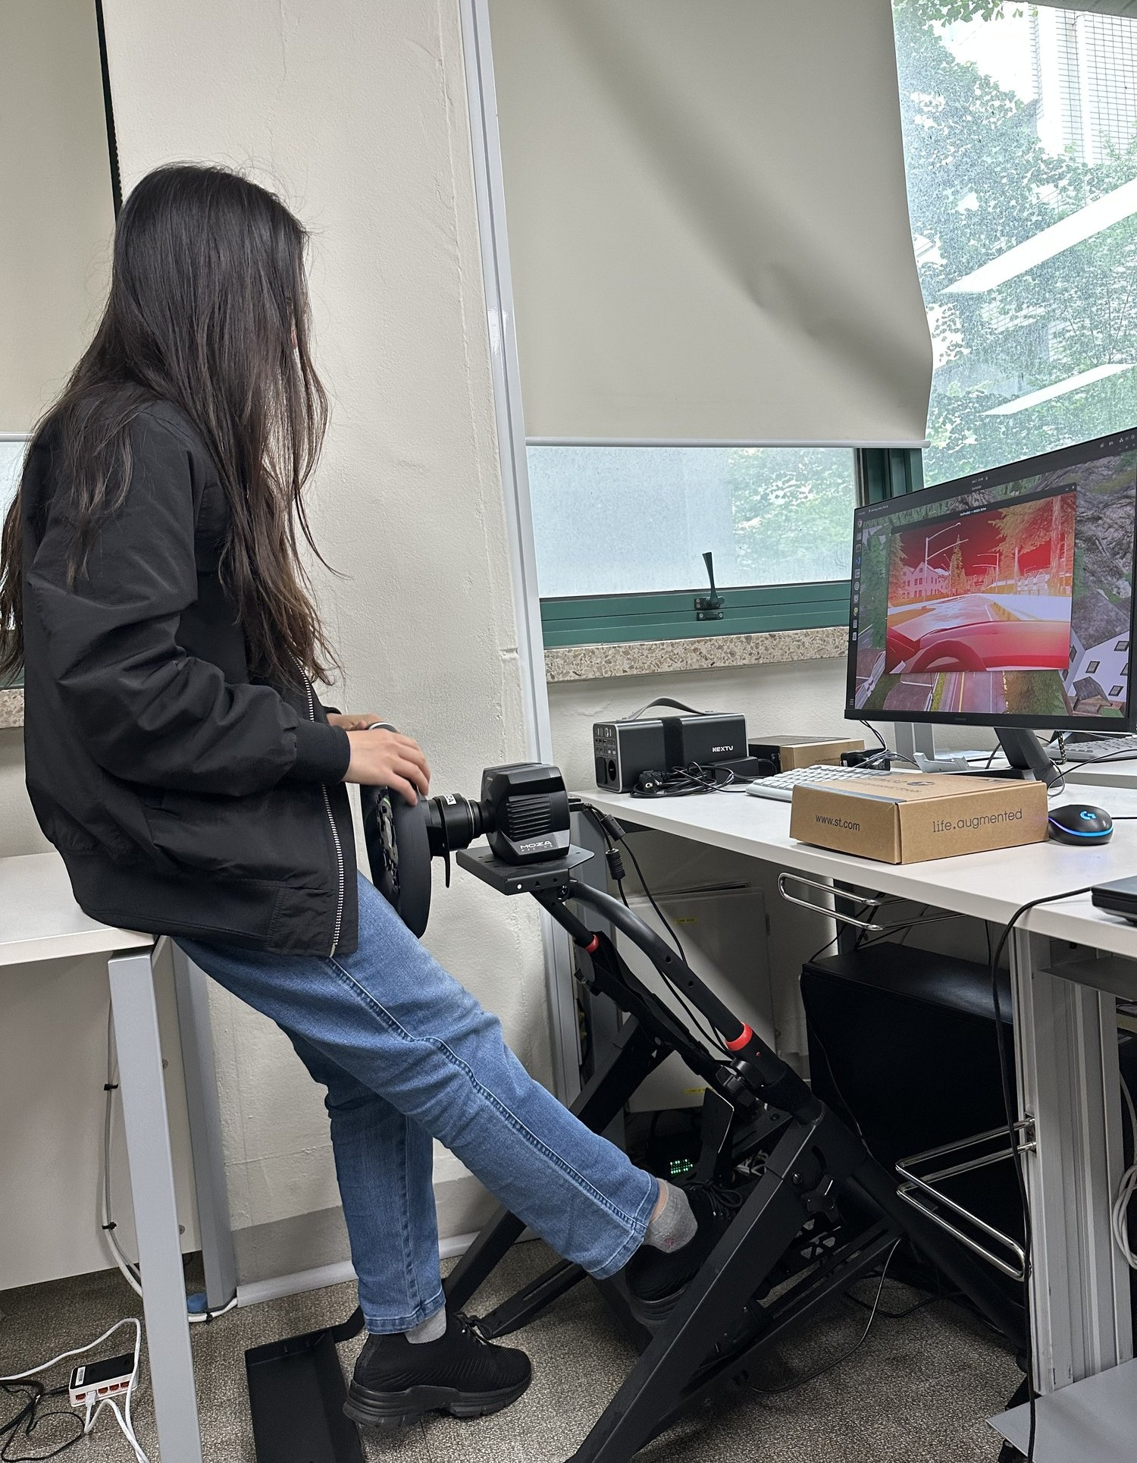
제24회 임베디드SW경진대회 · 모빌리티 · 결선
IcePredict
블랙아이스를 미리 보고,
놓치면 노면을 재서 제때 세운다
팀 ARTS · 남윤상 · 김진찬 · 이지성
STM32N6 · ThreadX · Raspberry Pi 5 · CARLA HIL · Moza
Notes:
[0:00–0:20] IcePredict 입니다. 블랙아이스를 카메라로 미리 보고, 놓치면 노면을 직접 재서 제때 세우는 운전자 보조 장치입니다.

Slide 2
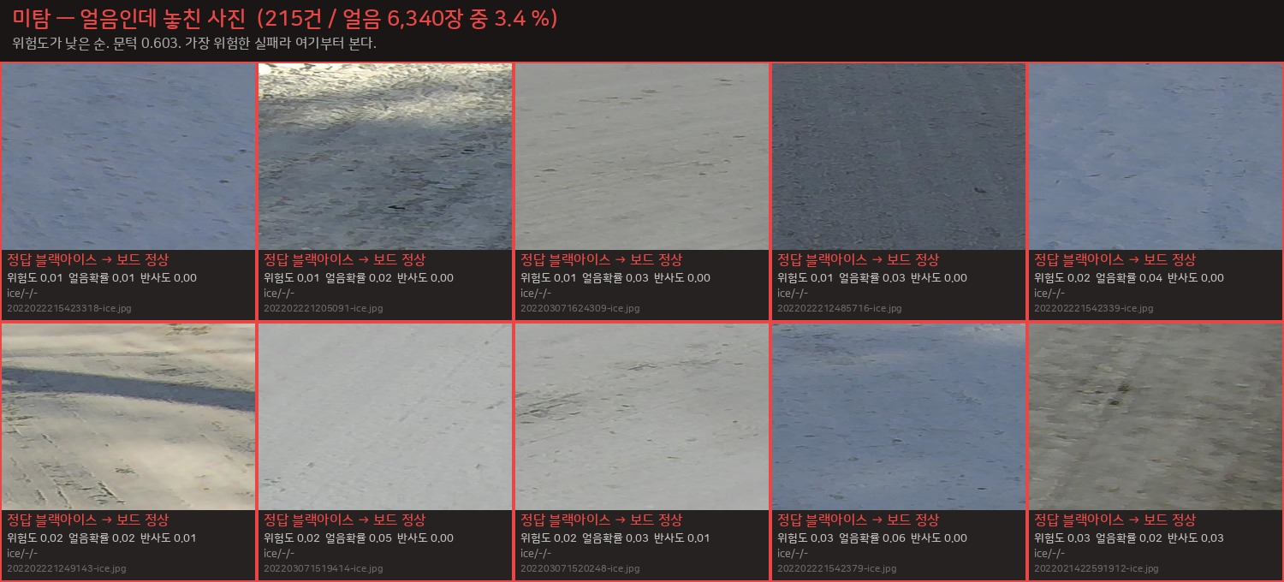
문제
블랙아이스는 안 보이고, 지금 차는 마른 노면 기준으로 선다
지금 기술의 빈틈
ABS · ESC — 미끄러지는 바퀴를 잡는다. 노면 마찰을 다른 장치에 알리지 않는다.
긴급제동 · 간격 유지 — 앞차 거리로 제동 시점을 정한다. 마찰을 모르면 마른 노면 기준이라 빙판에서 늦다.
카메라 — 투명한 얼음은 아스팔트와 구분이 어렵다. 반드시 놓치는 경우가 남는다.
정답이 블랙아이스인 실사진 — 카메라는 '정상'으로 봤다
3.4 %
38 → 105 m
실사진 얼음 6,340장 중
어떤 문턱으로도 못 잡는 몫
60 km/h 정지에 필요한 거리
마른 노면 → 블랙아이스 (μ 0.16)
팀 ARTS · IcePredict · github.com/gkgk0119gmail-arch/2026ESWContest_mobility_ARTS
2 / 8
Notes:
[0:20–1:10] 블랙아이스는 투명해서 카메라가 놓치는 경우가 반드시 남습니다. 실사진 얼음의 3.4 % 는 어떤 문턱으로도 못 잡았습니다. 그리고 지금 차의 긴급제동·간격 유지는 마찰을 모르면 마른 노면 기준으로 제동 시점을 잡습니다. 60 km/h 에서 마른 노면은 38 m 면 서지만 블랙아이스는 105 m 가 필요합니다.

Slide 3
해법
이중 방어 — 1차는 미리 보고, 2차는 재서 제때 세운다
1차
2차
RTOS
카메라가 미리 본다
노면을 재서 제동 시점을 고친다
메인 컴퓨터가 죽어도 산다
노면 4분류 + 반사도 + 기상 맥락 → 위험도. 빙판에 닿기 전에 경고·감속.
카메라가 애매하거나 결빙 취약 구간이면 0.4 초 '노면 확인 탭'으로 마찰을 재고, 20 ms 마다 정지 거리를 다시 계산한다.
2차 판단은 리눅스와 분리된 안전 전용 RTOS 에서 돈다. 메인 프로그램이 멈춰도 제동 판단은 계속된다.
조향은 운전자 몫이다. 시스템은 경고 · 가속 제한 · 제동만 돕는다 — 자율주행이 아니라 운전자 보조 장치다.
팀 ARTS · IcePredict · github.com/gkgk0119gmail-arch/2026ESWContest_mobility_ARTS
3 / 8
Notes:
[1:10–1:50] 그래서 두 겹으로 막습니다. 1차는 카메라로 미리 보고, 2차는 놓쳤을 때 노면을 재서 제동 시점을 고치고, 그 판단은 메인 컴퓨터와 분리된 안전 전용 RTOS에서 돕니다. 조향은 운전자 몫입니다.

Slide 4
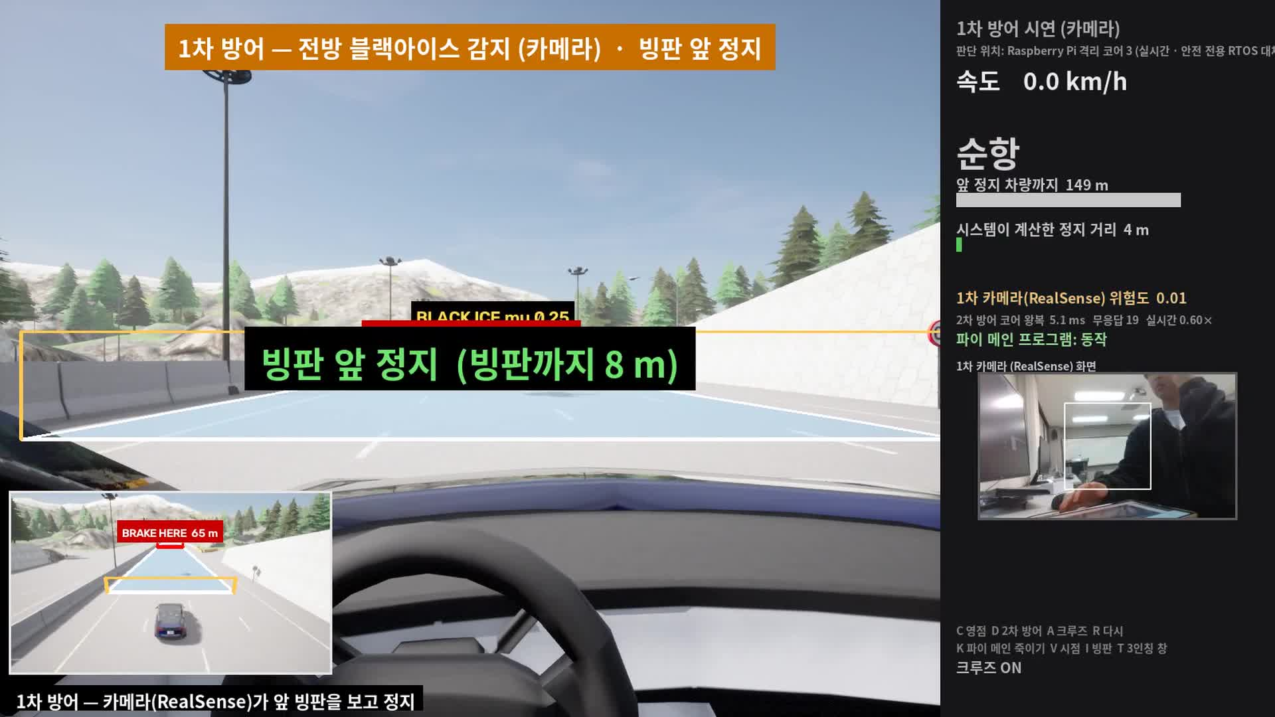
1차 방어
▶ 시연 ① RealSense
카메라가 빙판을 미리 본다 — 실제 도로 사진 69,358장
96.6 %
0.3 %
블랙아이스 실사진 6,340장
경보율
마른 노면 19,018장
오경보율 (젖은 노면 0.8 %)
어떻게
시뮬레이션 화면이 아니라 실제 도로 사진을 STM32N6 보드의 NPU 에 직접 넣어 쟀다.
블랙아이스를 직접 맞히려 하지 않는다. '결빙 위험 확률 + 반사도 + 기상 맥락'으로 위험도를 올리고, 문턱(0.60)을 넘으면 경고한다.
RealSense 가 빙판 사진을 보면 CARLA 차가 빙판 앞에 선다 — 제동 여부는 RealSense 판정만으로 정한다
빙판 앞 정지
경고 0
블랙아이스 사진 → 감지 즉시 제동
(영상 7.9 m · 연습 31.6 m 앞)
마른 노면 사진 → 그대로 진행
(빙판에서 충돌)
팀 ARTS · IcePredict · github.com/gkgk0119gmail-arch/2026ESWContest_mobility_ARTS
4 / 8
Notes:
[1:50–3:10] (시연 ① — venue_desktop.sh first) 실사진 69,358장을 보드에 넣어 블랙아이스 96.6 % 를 경보했고 마른 노면 오경보는 0.3 % 입니다. 지금 차가 80 km/h 로 달립니다. 화면 아래 '빙판까지 ○ m'가 150 m 이상일 때 RealSense 에 블랙아이스 사진을 비추면 — 경고, 빙판 앞 정지. (시간이 되면) 마른 노면 사진으로 한 판 더: 경고 없이 그대로 빙판에 들어가 충돌. 제동 여부는 RealSense 판정 하나로만 정합니다.

Slide 5
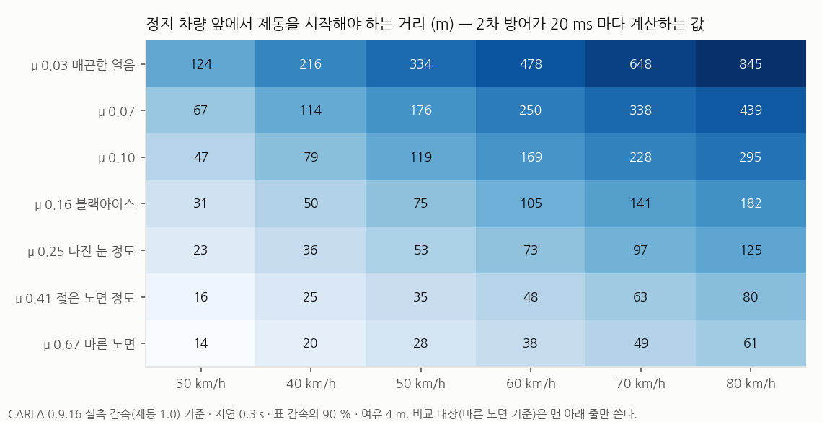
2차 방어
▶ 시연 ② Moza
놓치면 — 노면을 재서 '언제부터 서야 하나'를 다시 계산한다
01
노면 확인 탭
카메라가 애매하거나 영하의 결빙 취약 구간이면 브레이크를 0.4 초 살짝. 빙판은 감속이 거기서 막힌다 — 그 값이 마찰이다.
02
표 조회
CARLA 에서 미리 잰 마찰별 감속 표로 정지 거리를 계산한다. 무거운 계산은 오프라인, 보드는 표만 본다.
제동을 시작해야 하는 거리 (m) — 지금 차는 맨 아랫줄만 쓴다
03
20 ms 마다 판단
시연: 같은 지점(앞차 65 m)에서 브레이크 + 회피 | 그때 속도 | 결과
2차 방어 OFF — 지금 차 | 66 km/h | 17 km/h 충돌
2차 방어 ON — 미리 감속 | 40 km/h | 34 m 앞 정지
앞 물체 거리와 비교해 경고 → 가속 금지 → 예비 제동 → 전력 제동. 남은 거리에 맞춰 앞차 4 m 뒤에 선다.
다른 것은 제동을 시작하는 지점이다. 회피 조향은 비교를 위해 매번 같게 자동, 브레이크는 사람.
팀 ARTS · IcePredict · github.com/gkgk0119gmail-arch/2026ESWContest_mobility_ARTS
5 / 8
Notes:
[3:10–5:40] (시연 ② — venue_desktop.sh assist, D 로 OFF/ON) 카메라가 놓치면 2차 방어가 브레이크를 0.4 초 살짝 밟아 마찰을 잽니다. 빙판은 감속이 거기서 막히고 그 값이 마찰입니다. 그 마찰로 정지 거리를 다시 계산해 20 ms 마다 제동 시점을 정합니다. 먼저 말씀드립니다 — 같은 조건에서 비교하려고 회피 조향은 매번 똑같이 자동으로 넣었고, 브레이크는 제가 직접 밟습니다. 우리 시스템은 조향에 개입하지 않고 제동 시점만 바꿉니다. OFF: 빨간 선에서 밟고 피해도 빙판에서 미끄러져 충돌(연습 17 km/h). ON: 탭 → 진동·경고 → 미리 감속 → 같은 지점에서 밟고 피하면 정지(연습 34 m 앞).

Slide 6
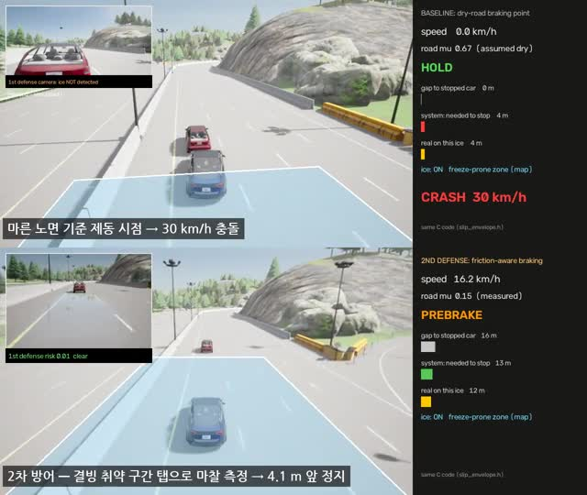
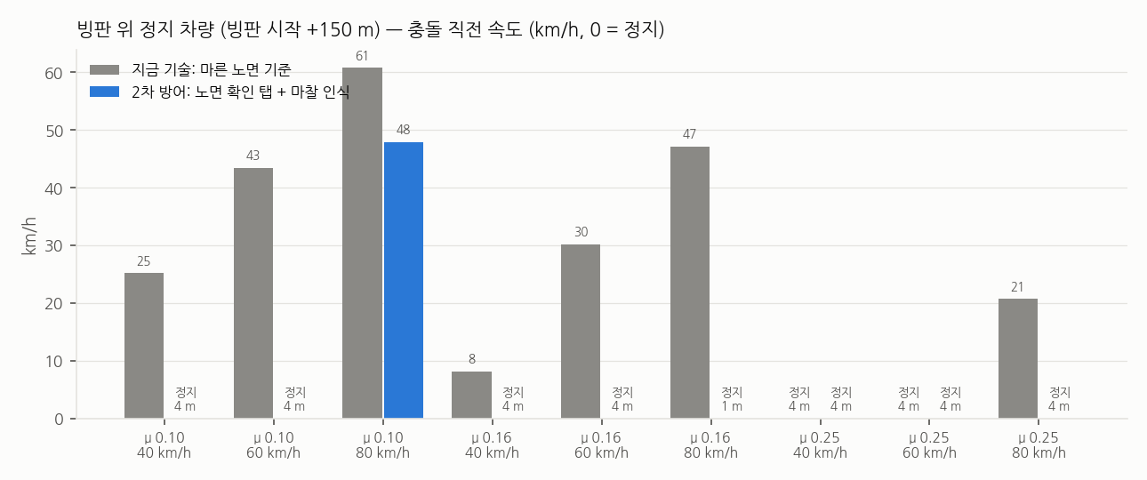
결과
같은 코드, 마찰만 다르다 — 정지 2 / 9 → 8 / 9
2 / 9
8 / 9
마른 노면 기준 — 정지
나머지 7회 충돌 (8 ~ 61 km/h)
마찰 인식 — 정지
7회는 목표대로 앞차 4 m 앞
위: 마른 노면 기준 → 30 km/h 충돌 · 아래: 탭으로 마찰 측정 → 4.1 m 앞 정지
마찰 3종 × 속도 3종 · CARLA 0.9.16 · 간격 유지 크루즈 주행 중 빙판 위 정지 차량
팀 ARTS · IcePredict · github.com/gkgk0119gmail-arch/2026ESWContest_mobility_ARTS
6 / 8
Notes:
[5:30–6:30] 같은 C 코드에 마찰 값만 다르게 넣은 CARLA 비교입니다. 마른 노면 기준은 9회 중 2회만 섰고, 마찰 인식은 8회 섰으며 그중 7회는 목표대로 앞차 4 m 앞이었습니다.

Slide 7
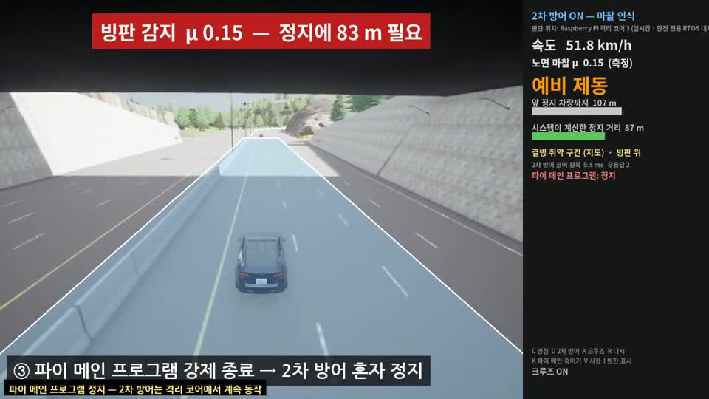
안전 전용 RTOS
▶ 시연 ③ 강제 종료
메인 컴퓨터가 멈춰도 2차 방어는 산다
전 코어 부하 · 20 ms × 6,000회 | 최악 지연 | 마감 놓침
일반 리눅스 프로그램 | 206 ms | 211
파이 격리 코어 (실시간 · RTOS 대체) | 0.06 ms | 0
정직하게
설계는 STM32N6 + ThreadX 다. 예전에 보드에서 잰 2차 방어 최악 응답은 22.6 µs.
이번 확장은 보드가 없어 같은 C 코드를 라즈베리파이 격리 코어에서 돌렸다. 리눅스 커널 자체가 멈추면 같이 멈춘다 — 그래서 실차는 별도 MCU 다.
빙판 확인 직후 파이 메인 프로그램을 실제로 강제 종료 → 격리 코어의 2차 방어가 혼자 4.1 m 앞에 세운다
53 → 39 km/h
0.12 s
곡선 빙판에서 파이 정지 시 충돌 속도
2차가 파이 → 2차가 안전 전용 RTOS
메인 심장박동 끊김 감지
→ 축소 모드로 계속 판단
팀 ARTS · IcePredict · github.com/gkgk0119gmail-arch/2026ESWContest_mobility_ARTS
7 / 8
Notes:
[6:30–8:30] (시연 ③ — ② 의 ON 주행 중 빙판 경고 뒤 K 키) 2차 판단은 안전 전용 RTOS에서 돕니다. 곡선 빙판에서 파이를 멈추면 2차가 파이에 있을 때 53 km/h, 안전 전용 RTOS에 있을 때 39 km/h 로 충돌했습니다. 지금 주행 중에 파이 메인 프로그램을 실제로 죽여 보겠습니다. 정직하게 말씀드리면, 이번 확장은 보드가 없어 같은 C 코드를 파이 격리 코어에서 돌렸습니다.

Slide 8
정리
미리 보고, 놓치면 재서, 죽어도 판단한다
미리 본다
실사진 블랙아이스 경보율 96.6 %, 마른 노면 오경보 0.3 %
재서 제때 선다
노면 확인 탭 + 마찰 인식 제동 시점 — CARLA 정지 2/9 → 8/9
죽어도 판단한다
메인 컴퓨터가 멈춰도 2차 방어는 계속 — 충돌 53 → 39 km/h
남은 것
소스 코드 · 근거 문서 · 영상
· 마찰 측정 탭을 운전자가 느낀다 — 앞축 구동·뒷축 제동으로 느끼지 않게 재는 방법이 다음 단계
· 결과는 CARLA 시뮬레이션 · 이번 확장의 실시간 측정은 파이 격리 코어 대체 · 1차 카메라 경보 거리는 해상도가 한계
github.com/gkgk0119gmail-arch/2026ESWContest_mobility_ARTS
팀 ARTS · IcePredict · github.com/gkgk0119gmail-arch/2026ESWContest_mobility_ARTS
8 / 8
Notes:
[8:30–10:00] 미리 보고, 놓치면 재서, 죽어도 판단합니다. 남은 과제는 운전자가 못 느끼게 마찰을 재는 방법과 보드 실측입니다. 소스와 근거 문서는 저장소에 모두 있습니다. 감사합니다.

